Slide 1
复习

Slide 2
题型
1、问答题
（1）实例计算（动态规划、贪心法）
（2）算法设计思想：算法设计中分治、动态规划、贪心法的相关概念、思想。
（3）算法设计、分析：对于一个具体问题，问其算法设计的思路、分析。
2、算法分析
分析算法设计思想、复杂度分析、运行结果分析

Slide 3
题型
3、算法填空
4、算法设计题
分治法、贪心法、图论最短路径、堆排序算法

Slide 4
1、数学基础知识
第3章 函数的增长
渐近记号的数学含义

Slide 5

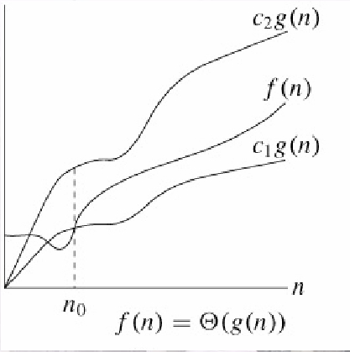


3.1 渐近记号
Θ记号
Θ(g(n)) = {f(n):存在
正常数c1,c2,和n0 ；
使对所有的n ≥ n0，
有0 ≤ c1g(n) ≤ f(n)
≤ c2g(n) }
渐近确界
Θ(g(n))是一个集
合，f(n)∈Θ(g(n))
通常也可以表示成
f(n)=Θ(g(n))

Slide 6

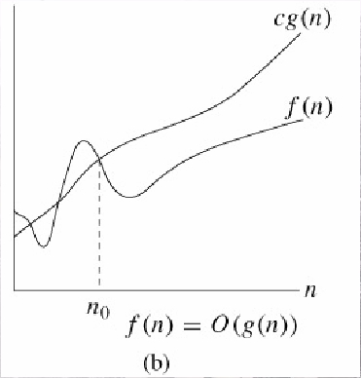

3.1 渐近记号
O记号
O(g(n)) = {f(n):存在正常
数c和n0使得对所有n ≥
n0，有0 ≤ f(n) ≤
cg(n) }.
渐近上界
由定义可知Θ(g(n)) ⊆
O(g(n))
[例]:证明an + b = O(n²)
取c = a + |b|，n0 = 1即可

Slide 7

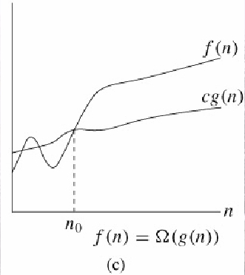

3.1 渐近记号
Ω记号
Ω(g(n)) = {f(n): 存在正
常数c和n0，使得对所有
n ≥ n0，有0 ≤ cg(n)
≤ f(n)}
渐进下界
由定义可知Θ(g(n)) ⊆
Ω(g(n))
[例]:证明6n³ = Ω(n²)
取c = 1, n0 = 1

Slide 8
3.1 渐近记号
[例]:证明1/2n² - 3n = Θ(n²)
假设：c1n² ≤ 1/2n² - 3n ≤ c2n²
则：c1 ≤ 1/2 - 3/n ≤ c2
只需c1 = 1/14, c2 = 1/2, n0 = 7即可让假设成立
[例]:证明6n³ ≠ Θ(n²)
假设存在c2和n0，使得任意n≥n0，6n³≤c2n²
可得n ≤ c2/6，不可能成立，矛盾
一个渐近正函数中的低阶项在决定渐近确界时
可以被忽略。
高阶项的系数也可以忽略。

Slide 9



第4章 递归式
代换法（substitution method）
先猜测有某个界存在，然后利用数学归纳法
证明该猜测的正确性！
递归树方法（recursion-tree-method）
将递归式转换成树形结构，树中的节点代表
在不同递归层次付出的代价，最后利用对和
式限界的技术来解出递归式。
主方法(master metjod)
给出递归形式T(n)=aT(n/b)+f(n)的界，其中
a≥1，b>1，f(n)是给定的函数。

Slide 10
Recursion tree
Solve T(n) = 2T(n/2) + cn, where c > 0 is constant.
cn
cn
cn/2
cn/2
cn
h = lg n
cn/4
cn/4
cn/4
cn/4
cn
…
…
Θ(1)
#leaves = n
Θ(n)
Total = Θ(n lg n)
L1.<number>

Slide 11
2、算法设计技术
分治法
动态规划
贪心法

Slide 12
2.3.1分治法
分治模式在每一层递归上都有三个步骤：
分解（Divide）：将原问题分解成一系列子问题；
解决（Conquer）：递归地解各子问题。若子问题足
够小，则直接求解；
合并（Combine）：将子问题的结果合并成原问题
的解。
合并排序（merge sort）算法完全依照了上述模
式，直观地操作如下：
分解：将n个元素分成各含n/2个元素的子序列；
解决：用合并排序法对两个子序列递归地排序；
合并：合并两个已排序的子序列以得到排序结果。
在对子序列排序时，其长度为1时递归结束。单
个元素被视为是已排好序的。

Slide 13
2.3.1分治法
总结可得MERGE-SORT伪代码
MERGE-SORT(A, p, r)
1 if p < r
2
then q ← ⌊(p + r)/2⌋
3 MERGE-SORT(A, p, q)
4 MERGE-SORT(A, q + 1, r)
5 MERGE(A, p, q, r)

Slide 14
Ch.15 动态规划
四个步骤
  Step1：描述最优解的结构特征
  Step2：递归地定义一个最优解的值
  Step3：自底向上计算一个最优解的值
  Step4：从已计算的信息中构造一个最优解
  动态规划算法设计要素：最优子结构、重叠子问题
  实例：装配线调度问题、矩阵链乘问题、最长公共子序列问题
Step1、2、3是基础

Slide 15
16.2 贪心策略要点
Ch.16 贪心算法
贪心算法的一般设计步骤
  将优化问题分解为做出一种选择及留下一个待解的子问题
  证明对于原问题总是存在一个最优解会做出贪心选择，从而保证贪心选择是安全的
  验证当做出贪心选择之后，它和剩余的一个子问题的最优解组合在一起，构成了原问题的最优解
贪心算法设计要素：贪心选择性质， 最优子结构
实例：活动选择问题、Huffman编码

Slide 16
3、某些问题的具体算法
排序问题
插入排序、合并排序
快速排序.
堆排序
线性时间排序（计数排序）
最短路径问题
Bellman-Ford算法、有向无回路图中的单源最短路径、Dijkstra算法

